Slide 1
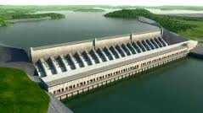
Universidade do Estado do Amazonas Centro de Estudos Superiores de Tabatinga-CSTB Curso de Licenciatura em Geografia
Usina Hidrelétrica de Belo Monte
Orientador: Luís Felipe Lacerda
Tabatinga-AM
2013

Slide 2
COMPONENTES:
Ana Paula Miller
Josiane Cavalcante
Márcio Bezerra
Mayara Duarte
Reyna Saavedra

Slide 3
Introdução
O trabalho acadêmico que iremos apresentar trata-se da Construção da Usina Hidrelétrica de Belo Monte que está situada no rio Xingu no Pará, nas proximidades da cidade de Altamira.

Slide 4
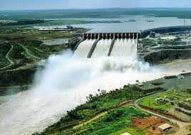
A Usina de Belo Monte será a terceira maior hidrelétrica do mundo, atrás apenas da chinesa Três Gargantas (20.300 MW) e da brasileira e paraguaia Itaipu (14.000 MW); e será a maior usina hidrelétrica inteiramente brasileira.

Slide 5
OBJETIVO
Tendo como objetivo mostrar as vantagens e desvantagens da construção de uma hidrelétrica, vendo as possibilidades de progresso da região, além de termos como principal foco as questões que afetam o meio ambiente e a vida da população que residem nas proximidades da construção da usina.

Slide 6
PROJETO
O projeto da hidrelétrica Belo Monte vem a ser inacreditável que serão escavados 26 quilômetros de canais em rocha, idealizados para fazer o desvio de 80% das águas do rio Xingu, variam entre 400 m e 750 m de largura e serão revestidos com uma camada de 10 cm de concreto.

Slide 7
Com o desvio de cerca de 80% das águas do rio Xingu, através do canal artificial, na altura da barragem principal, a Volta Grande do Xingu – um grande meandro do rio e região dos pedrais - terá a vazão reduzida num trecho de 100 quilômetros.

Slide 8
A hidrelétrica de Belo Monte por si só teria uma área de reservatório pequena (440 km²) e grande capacidade instalada (11.181,3 MW), mas a represa de Babaquara, que regularizaria a vazão do Rio Xingu (aumentando assim a geração de energia de Belo Monte), inundaria uma vasta área (6.140 km²).

Slide 9
A hidrelétrica de Belo Monte possuirá uma capacidade para abastecer mais de 26 milhões de habitantes. A construção da hidrelétrica ocupará as regiões dos municípios paraenses de Altamira, Anapu, Brasil Novo, Senador José Porfírio e Vitório do Xingu.

Slide 10
O lago da usina terá uma área de 516 km² (1/10.000 da área da Amazônia Legal), ou seja, 0,115 km³ por MW efetivo. Seu custo está estimado em R$ 26 bilhões pela concessionária, ou seja, R$ 4,3 milhões por MW efetivo.

Slide 11
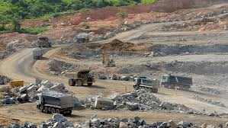
INÍCIO DA OBRA
A barragem principal da Usina de Belo Monte será construída no Rio Xingu, a 40 km da cidade de Altamira. O projeto prevê a construção de duas casas de força, a principal será instalada no Sítio Belo Monte e a secundária junto ao Reservatório do Xingu.

Slide 12
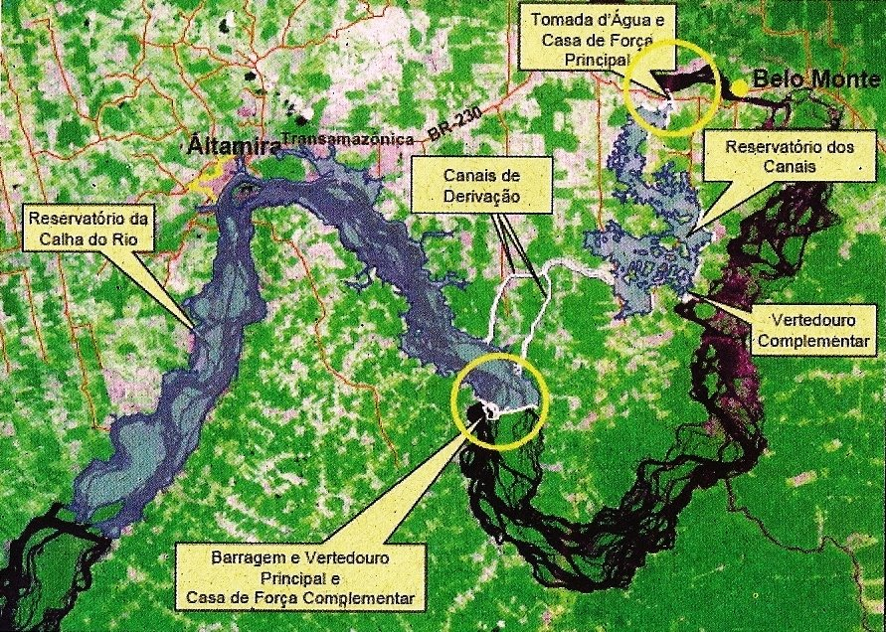
A casa de força principal será construída no Sítio Belo Monte, pouco a montante da vila de mesmo nome. Ela terá 11 turbinas hidráulicas tipo Francis com potência instalada total de 11 mil MW e vazão total de 13.950 m³/s.

Slide 13
No dia 25 de outubro de 2013 o desembargador federal Souza Prudente, do Tribunal Regional Federal da 1ª Região, acolheu o pedido do Ministério Público Federal e concedeu liminar que determina a suspensão imediata do licenciamento ambiental e das obras de execução da usina hidrelétrica de Belo Monte, em Vitória do Xingu, no Pará. Na sentença, o magistrado afirmou que as obras já refletem negativamente nas comunidades locais.

Slide 14
AUTOR
João de Jesus Silva Melo, Professor Substituto da Universidade Federal do Acre, Coordenador de Planos de Desenvolvimento Sustentável de Assentamento da SEATER. Ele escreveu um artigo sobre As Hidrelétricas do rio Madeira no Contexto da Integração Regional Sul Americana, debatendo sobre as construções das hidrelétricas e os fortes impactos socioambientais que causam em sua área de influência.

Slide 15
CONSIDERACÕES FINAIS
Entretanto, a construção da usina hidrelétrica de Belo Monte trouxe algumas consequências para as populações que moram as margens do rio Xingu, como por exemplo, o desalojamento das pessoas que habitam essa área e contribuindo para o agravamento da insustentabilidade do desenvolvimento e mercantilização da natureza.

Slide 16
REFERÊNCIAS
Disponível em: http://pt.wikipedia.org
Disponível em: http://www.infoescola.com/hidrografia/reservatorios-das-hidreletricas-no-brasil/
Disponível em: http://telmadmonteiro.blogspot.com/2011/09/belo-monte-ainda-e-uma-triste-historia.html

